Slide 1
Grundlagen der Resilienz
Cyber Security Management · Termin 1
Prof. Dr. Dirk Loomans

Slide 2

About …
Prof. Dr. Dirk Loomans, Diplom-Physiker
Studium Physik mit Informatik, Universität Bayreuth; Promotion in theoretischer Polymerphysik, Universität Freiburg i. Br.
ehem. Partner Cyber Security and Resilience bei KPMG
Hochschule Mainz, Fachbereich Wirtschaft: Wirtschaftsinformatik, insbesondere Cyber Security und Softwareentwicklung (WiSe 2011/12 – SoSe 2015 und seit SoSe 2025)
Lehre: Projektmanagement, Cyber-Resilienz, IT-Security, Digital Business
Forschung: KI und Cyber, Digitale Souveränität
Fun Fact: Hobbybrauer und Fastnachts-Aficionado

Slide 3
Zugang zum Kurs in OLAT
Kursunterlagen, Skripte und Ankündigungen liegen in OLAT.
Zugangskennwort: CSMWS26ECR
Notes:
Aktuelles Kennwort vor der Veranstaltung eintragen. Das Kennwort des Vorsemesters wurde aus dem Foliensatz entfernt.

Slide 4
Semesterüberblick
Grundlagen der Resilienz: Safety & Security ← heute
Modelle und Messbarkeit
Resilienz-Architekturen
Cyber-Bedrohungen und Resilienzstrategien
Resilienz als Organisationsfähigkeit
Rollen und Verantwortlichkeiten
Technische Resilienz I: Backup, DR, Notfalltests
Technische Resilienz II: Zero Trust, Microsegmentation, Cloud, Netz
Sonderthemen OT und KI · 10. Resilienz der Zukunft · 11. Klausur

Slide 5
Agenda
Einleitung & Lernziele
Grundlagen der Resilienz
Safety vs. Security
Technische Resilienzprinzipien
Physikalisch-systemische Perspektive
Praktische Beispiele & Fallstudien
Übung und Reflexionsfragen
Zusammenfassung & Ausblick

Slide 6
Warum Resilienz wichtig ist
IT-Systeme sind nie vollkommen sicher.
Angriffe, Ausfälle und Fehlbedienungen sind unvermeidlich.
Entscheidend ist: Wie schnell können wir uns erholen und weiterarbeiten?
Diskussionsfrage: Wie lange darf euer Lieblingsspiel down sein?
Notes:
Server-Ausfälle beim Zocken als Einstieg. Ausfälle sind normal, Erholungsfähigkeit zählt. Überleitung zur Definition.

Slide 7
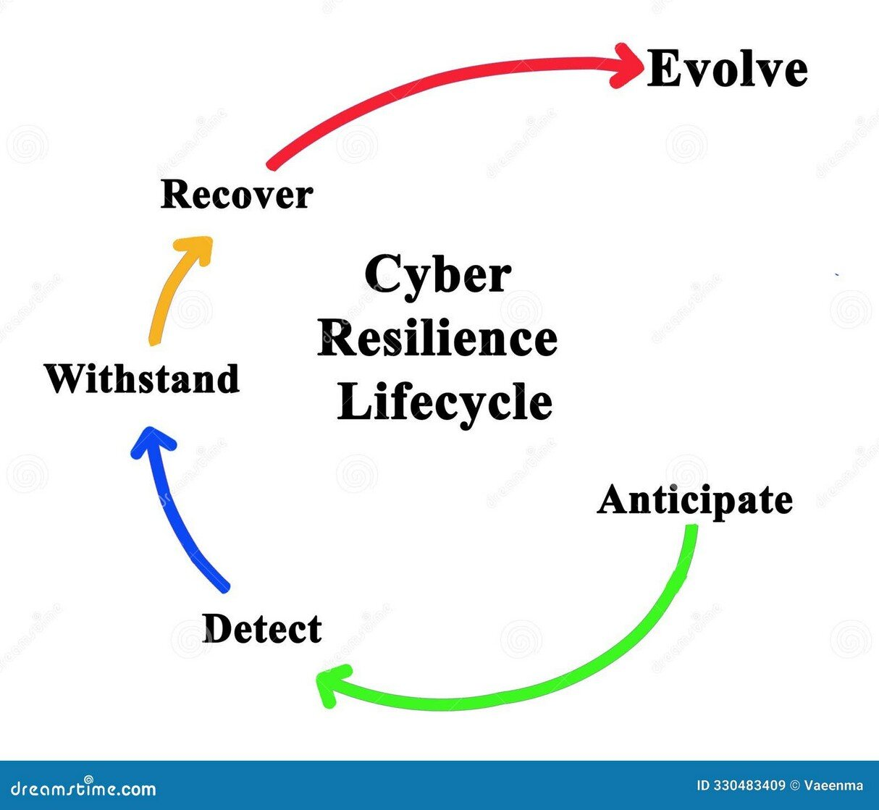
Was bedeutet Resilienz?
Resilienz = Widerstands- und Anpassungsfähigkeit bei Störungen.
Herkunft: Physik, Psychologie, Systemtheorie – heute technische und organisatorische Systeme.
In der IT: Systeme bleiben trotz Störungen funktionsfähig oder erholen sich schnell.
Notes:
Resilienz definieren, Herkunft erwähnen, Alltagsbeispiele abfragen.

Slide 8
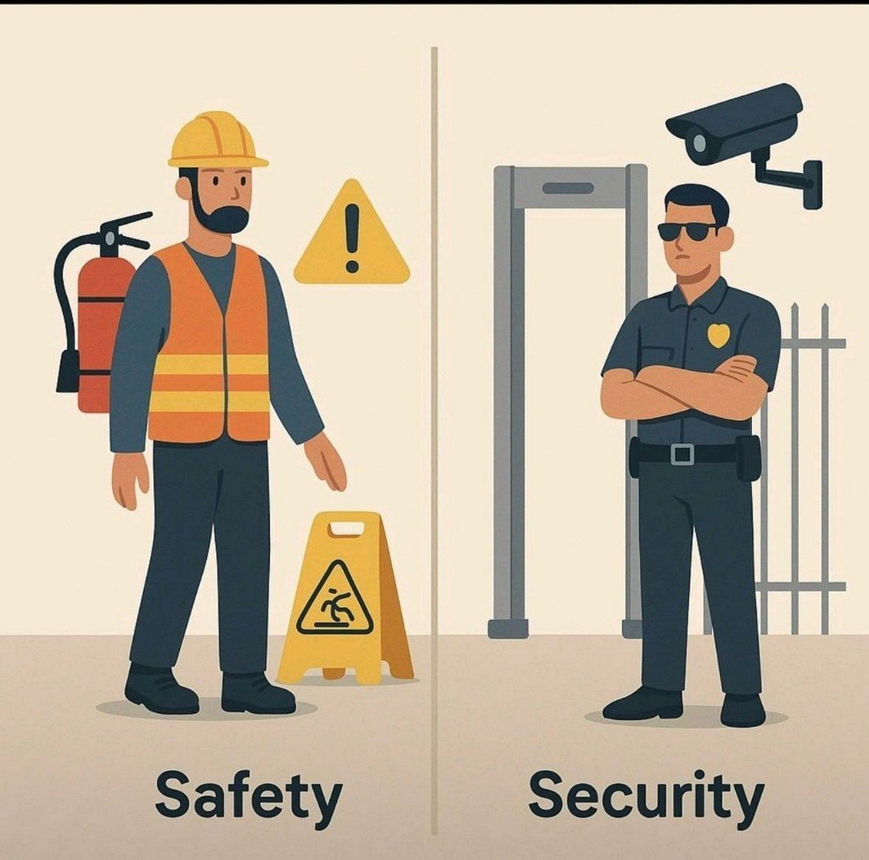
Safety vs. Security – der Unterschied
Safety: Schutz vor unbeabsichtigten Fehlern und Unfällen – Hardwaredefekt, Stromausfall, Brand.
Security: Schutz vor absichtlichen Angriffen – Ransomware, Social Engineering, Hacking.
Beide beeinflussen die Resilienz eines Systems.
Notes:
Safety vs. Security sammeln. Resilienz wird von beidem beeinflusst.

Slide 9
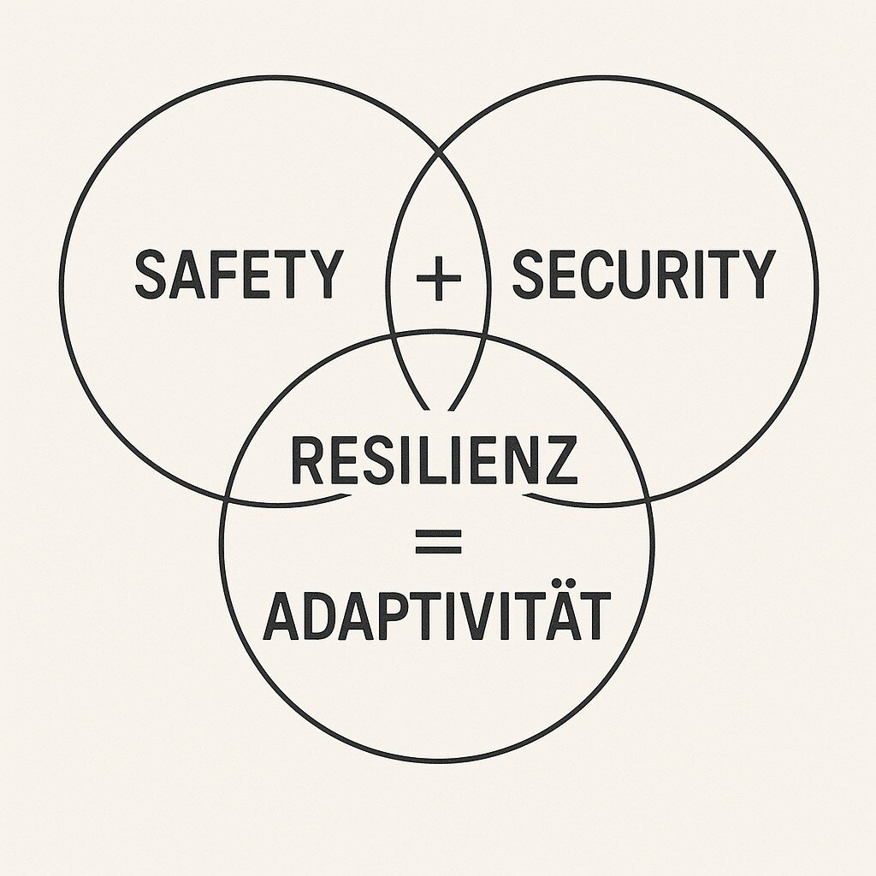
Resilienz verbindet beides
Ziel: nicht Unverwundbarkeit, sondern Reaktions- und Wiederherstellungsfähigkeit.
Safety + Security + Adaptivität = Resilienz
Fokus: robust designen, Störungen erkennen, reagieren, wiederherstellen.

Slide 10
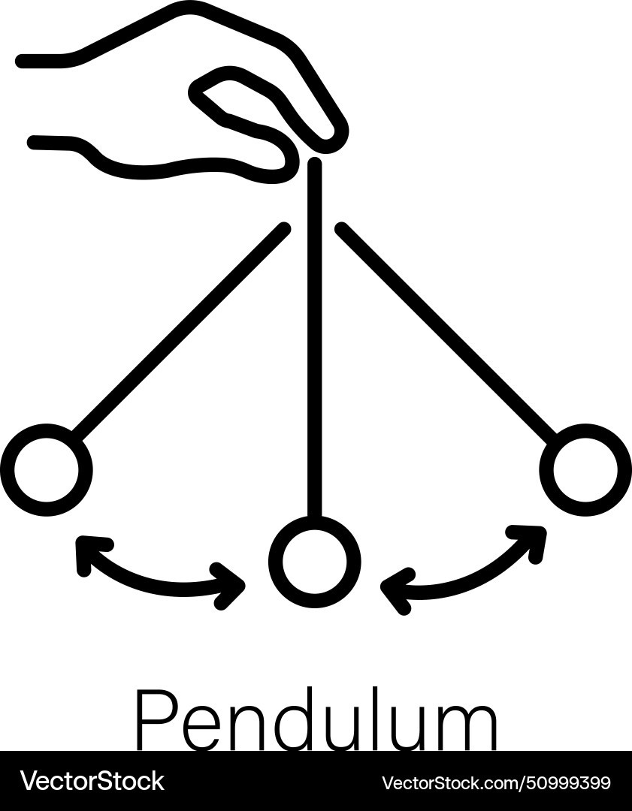
Physikalische Perspektive (Analogie)
Pendel / Schwingkreis: Störung → Auslenkung → Rückkehr zur Balance.
Elastizität vs. Fragilität: Gummi vs. Glas.
Übertragung auf IT-Systeme und Organisationen: Monitoring, Alerting und Autoscaling wirken wie Regelkreise.
Notes:
Physik-Analogie (Pendel/Schwingkreis). Fragil vs. resilient.

Slide 11
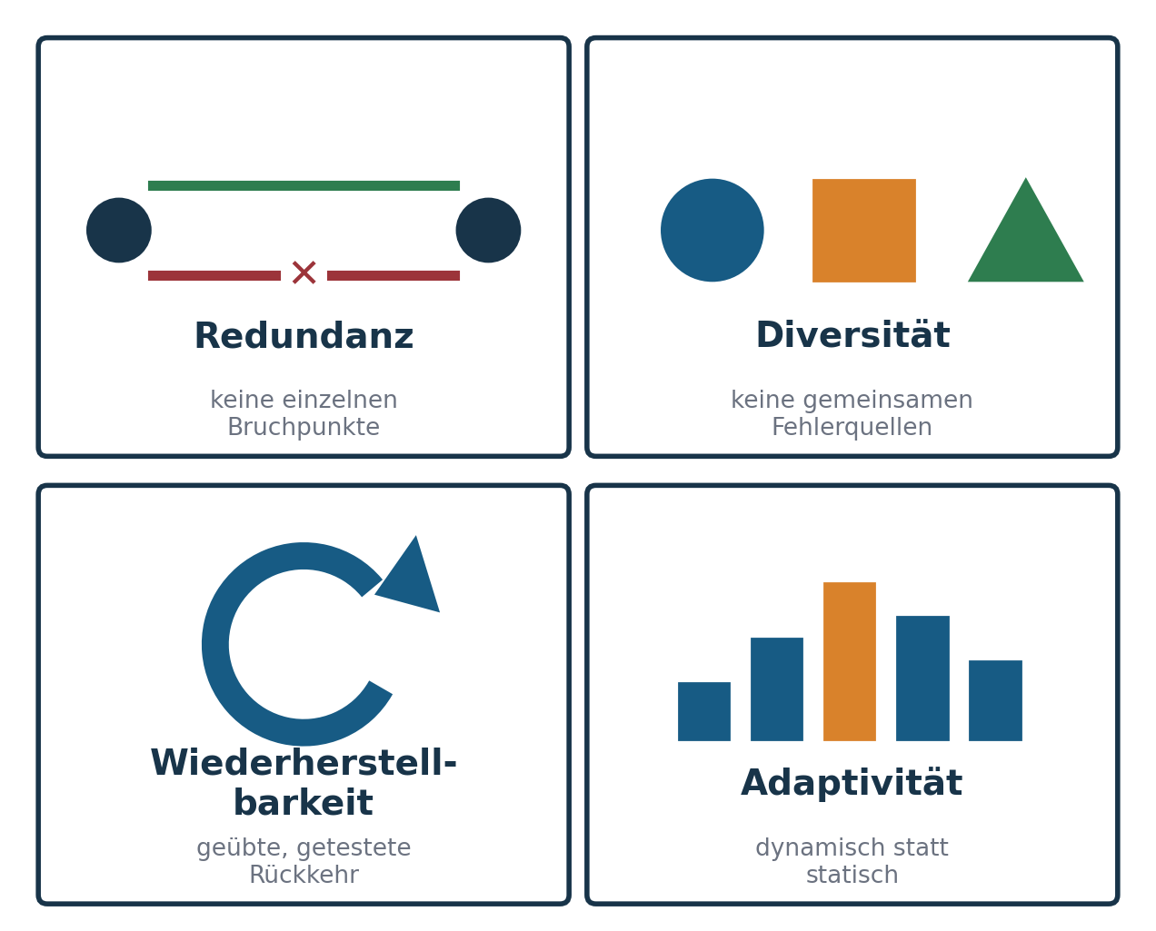
Technische Resilienzprinzipien
Redundanz – mehrere Wege und Komponenten
Diversität – heterogene Komponenten reduzieren Kaskadenfehler
Wiederherstellbarkeit – Backups, DR-Prozesse, Automatisierung
Adaptivität – Skalierung, Umschalten, Lernen
Notes:
Vier Prinzipien mit Cloud-/Netzwerk-Bezug erläutern.

Slide 12
Safety & Security in Cyber-Systemen
Beispiele: Smart Home, autonome Fahrzeuge, Cloud-Gaming
Risikoanalyse: Wo kippt Safety in Security und umgekehrt?
Priorisierung kritischer Funktionen
Notes:
Mini-Case-Diskussion. Priorisierung und Abhängigkeiten betonen.

Slide 13
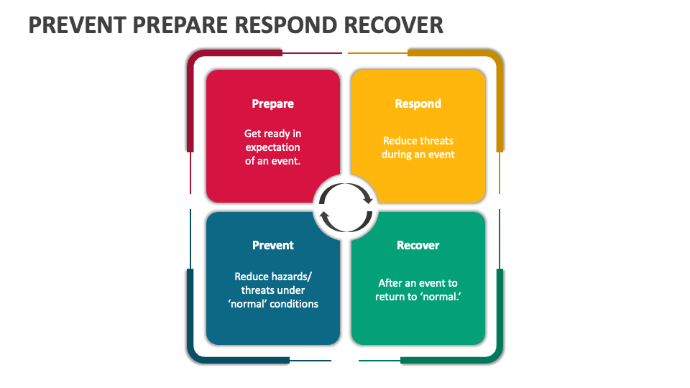
Warum Prävention nicht reicht
Zero-Days, Lieferketten, menschliche Fehler
100 % Prävention gibt es nicht.
Resilienz ist die letzte Verteidigungslinie.
„Sicherheit schützt – Resilienz überlebt.“
Notes:
Warum 100 % Prävention nicht existiert. Merksatz und NIST-Gedanke: Detect – Respond – Recover ergänzen die Prävention.

Slide 14
Relevanz für Cyber Security Management
Resilienz ist ein Management- und Architekturthema.
Einbettung in Standards und Frameworks: NIST, ISO/IEC 27031, BSI 200-4, ENISA.
Verbindung zu Incident Response, BCM und IT Service Continuity Management.
Notes:
Management-Verantwortung, Standards anreißen, Ausblick auf spätere Sitzungen.

Slide 15
Praxisbeispiele (Diskussion)
Ransomware in der Verwaltung – Recovery und Kommunikation sind entscheidend: offline verifizierte Backups, priorisierter Wiederanlauf nach BCM-Plan.
DDoS auf einen Online-Service – Skalierung und Traffic-Filterung: CDN, WAF, elastische Kapazität, transparente Statuskommunikation.
Frage: Welche Maßnahmen beschleunigen die Wiederherstellung?
Notes:
Zwei reale Fälle diskutieren. Lösungen fokussieren auf Recovery und Kommunikation.

Slide 16
Übung: Safety oder Security?
Gruppenaufgabe mit Szenarien: Cloud-Gaming, Krankenhaus-IT, Smart Home, Auto, Banking-App.
Risiken identifizieren
Safety vs. Security zuordnen
Resilienzmaßnahmen vorschlagen
5-Minuten-Kurzpräsentation pro Gruppe.
Notes:
Aufgabenstellung klar, Gruppen bilden, Zeitrahmen nennen.

Slide 17
Ausblick & Hausaufgabe
Zusammenfassung: Safety ≠ Security – Resilienz integriert beides.
Nächste Sitzung: Modelle und Messbarkeit der Resilienz.
Hausaufgabe: Ein Beispiel recherchieren, das sich nach einer Störung besonders schnell erholte.
Kapitel zum Termin · Glossar · Quellen
Notes:
Kernaussagen wiederholen, Hausaufgabe, Teaser auf Sitzung 2.

